Slide 1
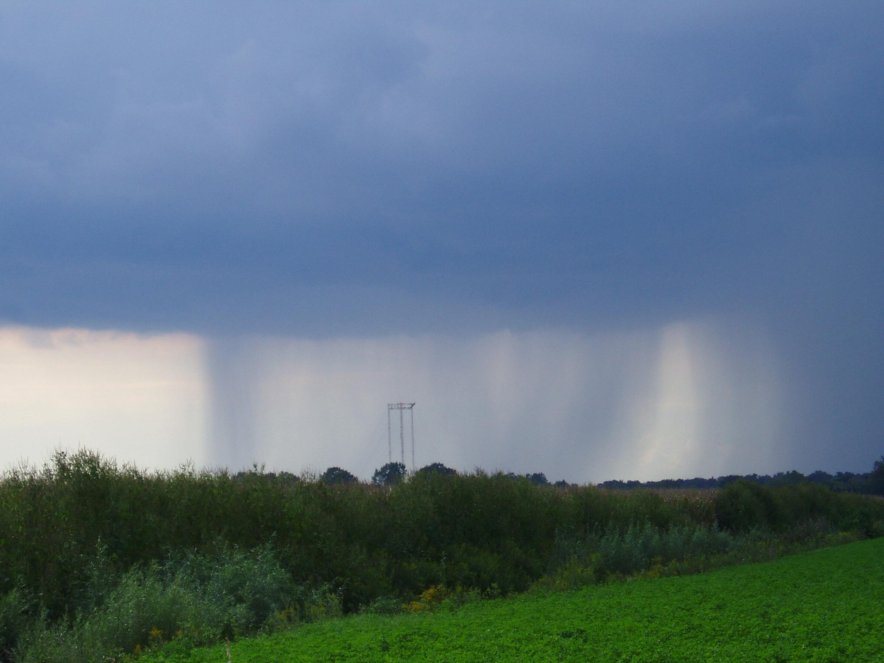
Diapositivas para entrenamiento de Protocolo de Precipitación (Lluvia)

Slide 2
Resumen y Objetivos de aprendizaje
A. ¿Qué es la lluvia?
B. ¿Por qué recolectar datos sobre la lluvia
C. ¡Cómo pueden ayudar sus mediciones!
D. Cómo recopilar sus datos.
E. Cómo reportar datos a GLOBE.
F. Entender los datos.
G. ¡Auto evalúese!
H. Recursos adicionales
Resumen
Este módulo:
Describe los diferentes tipos de precipitación
Proporciona instrucciones de protocolo paso a paso para recolectar lluvia.
Objetivos de aprendizaje:
Después de completar este modulo, usted podrá:
Enumerar los distintos tipos de precipitación
Describir cómo, dónde y cuándo recolectar cada tipo.
Cargar datos en el sitio web de GLOBE
Visualizar datos utilizando el sistema de visualización GLOBE y formular sus propias preguntas sobre el clima
Tiempo estimado para completar este modulo, 1 hora

Slide 3
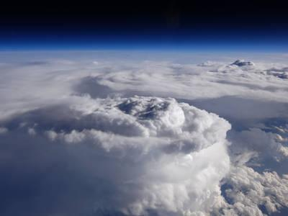
La Atmósfera
La Atmósfera
A. ¿Qué es la lluvia?
B. ¿Por qué recolectar datos sobre la lluvia
C. ¡Cómo pueden ayudar sus mediciones!
D. Cómo recopilar sus datos.
E. Cómo reportar datos a GLOBE.
F. Entender los datos.
G. ¡Auto evalúese!
H. Recursos adicionales
Una capa de aire extremadamente delgada que se extiende aproximadamente 300 millas desde la superficie de la Tierra hasta el borde del espacio.
Su composición ha cambiado con el tiempo.
El agua en la atmósfera juega un papel esencial en la determinación del clima.
La temperatura y la precipitación en una región dada varían con el tiempo al estudiar el cambio climático.
Cuando estudiamos la historia del clima de la Tierra, notamos que la temperatura y la precipitación en una región determinada varían con el tiempo y que la composición de la atmósfera ha cambiado.
Storm Cell. Image: NASA

Slide 4
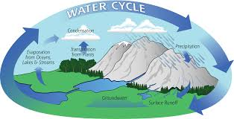
El ciclo hidrológico
A. ¿Qué es la lluvia?
B. ¿Por qué recolectar datos sobre la lluvia
C. ¡Cómo pueden ayudar sus mediciones!
D. Cómo recopilar sus datos.
E. Cómo reportar datos a GLOBE.
F. Entender los datos.
G. ¡Auto evalúese!
H. Recursos adicionales
El agua se evapora de los océanos y aterriza en la atmósfera, vuelve a caer a la superficie en forma de precipitación y regresa al mar en la superficie en ríos y arroyos, y bajo tierra.
A través de este proceso, la energía y los productos químicos se transportan de un lugar a otro dando forma a nuestro clima, generando tormentas y poniendo sal en nuestros océanos y mares.

Slide 5
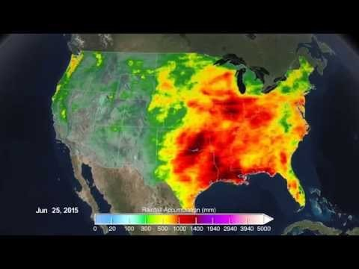
Lluvias en América, 2015
A. ¿Qué es la lluvia?
B. ¿Por qué recolectar datos sobre la lluvia
C. ¡Cómo pueden ayudar sus mediciones!
D. Cómo recopilar sus datos.
E. Cómo reportar datos a GLOBE.
F. Entender los datos.
G. ¡Auto evalúese!
H. Recursos adicionales
Video, Rainfall across America, 2015 (https://www.youtube.com/watch?v=7UT8B3Ix-HU&feature=youtu.be)

Slide 6
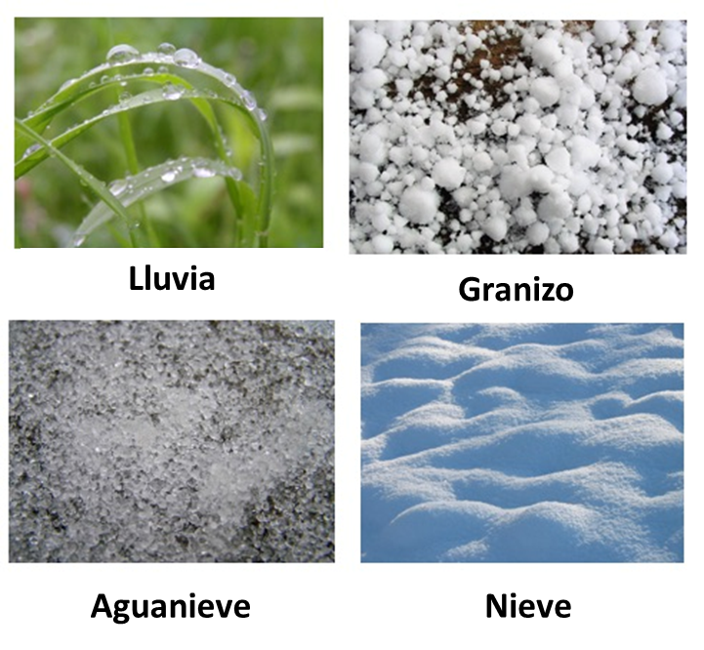
Tipos de precipitación
A. ¿Qué es la lluvia?
B. ¿Por qué recolectar datos sobre la lluvia
C. ¡Cómo pueden ayudar sus mediciones!
D. Cómo recopilar sus datos.
E. Cómo reportar datos a GLOBE.
F. Entender los datos.
G. ¡Auto evalúese!
H. Recursos adicionales
Aerosoles
Temperatura del aire
Albedo
Presión barométrica
Nubes
Precipitación
Humedad relativa
Ozono de superficie
Temperatura de la superficie
Vapor de agua
Viento

Slide 7
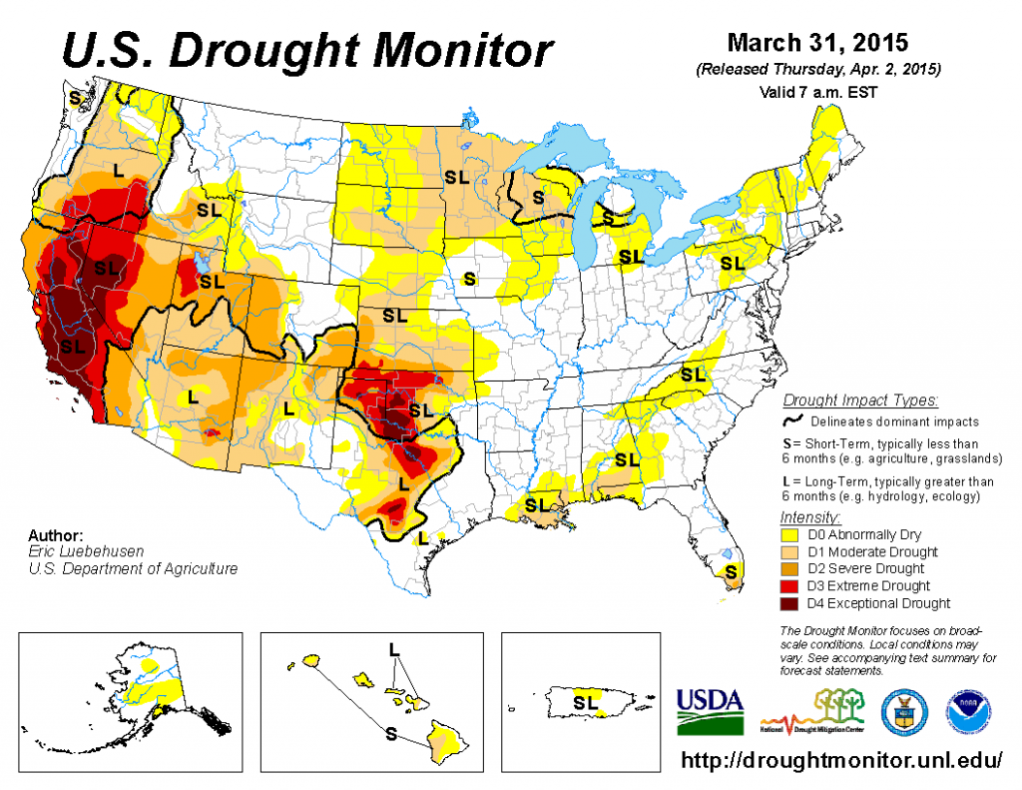
La importancia de registrar las precipitaciones
A. ¿Qué es la lluvia?
B. ¿Por qué recolectar datos sobre la lluvia
C. ¡Cómo pueden ayudar sus mediciones!
D. Cómo recopilar sus datos.
E. Cómo reportar datos a GLOBE.
F. Entender los datos.
G. ¡Auto evalúese!
H. Recursos adicionales
El agua es esencial para la vida en la Tierra.
La precipitación varía mucho de un lugar a otro.
Medir y cartografiar las precipitaciones nos ayuda a comprender el tiempo, el clima y los sistemas ecológicos.
La precipitación afecta nuestra vida diaria.

Slide 8
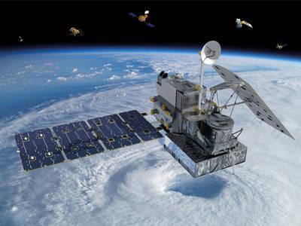
La importancia de registrar la lluvia
A. ¿Qué es la lluvia?
B. ¿Por qué recolectar datos sobre la lluvia
C. ¡Cómo pueden ayudar sus mediciones!
D. Cómo recopilar sus datos.
E. Cómo reportar datos a GLOBE.
F. Entender los datos.
G. ¡Auto evalúese!
H. Recursos adicionales
Las mediciones de precipitación basadas en la Tierra ayudan al programa de medición de precipitación global al proporcionar datos in situ.
GPM ayuda a comprender las enfermedades transmitidas por el agua, el pronóstico del tiempo y la disponibilidad de agua dulce.
Saber cuánta precipitación cae y dónde cae ayuda a comprender el tiempo y el clima.
Los estudiantes de GLOBE pueden tomar medidas de precipitación para ayudar con la campaña de campo GPM
Global Precipitation Measurement Core Observatory
Image: NASA

Slide 9
SUS mediciones pueden ayudar a los científicos de la NASA a comprender y predecir:
A. ¿Qué es la lluvia?
B. ¿Por qué recolectar datos sobre la lluvia
C. ¡Cómo pueden ayudar sus mediciones!
D. Cómo recopilar sus datos.
E. Cómo reportar datos a GLOBE.
F. Entender los datos.
G. ¡Auto evalúese!
H. Recursos adicionales
La variación estacional en la precipitación.
Años húmedos o secos para nuestra ubicación.
El pH de la lluvia y cómo varía.

Slide 10
Lo que necesito para recopilar datos de lluvia:
A. ¿Qué es la lluvia?
B. ¿Por qué recolectar datos sobre la lluvia
C. ¡Cómo pueden ayudar sus mediciones!
D. Cómo recopilar sus datos.
E. Cómo reportar datos a GLOBE.
F. Entender los datos.
G. ¡Auto evalúese!
H. Recursos adicionales
Instrumentos | Pluviómetro métrico de gran capacidad, poste para el pluviómetro (0,6 m con parte superior en ángulo en área abierta; 1,5 m con parte superior en ángulo en área desarrollada)
Ficha de datos | Atmosphere Investigation Integrated 1-Day Data Sheet
Cuándo | Preferentemente a una hora con respecto a la hora solar local ; o en su defecto otras horas
Dónde | Un buen sitio de observación.(Ver Documentando su sitio de estudio de la atmósfera)
Otro | Libro de registro para la recopilación de datos; Ordenador con conexión a internet para introducir datos.

Slide 11
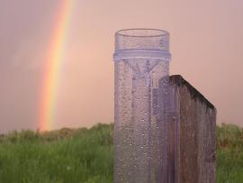
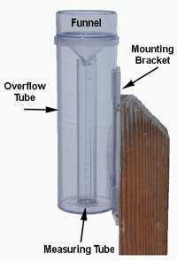
Lo que necesito para recopilar datos de lluvia:
A. ¿Qué es la lluvia?
B. ¿Por qué recolectar datos sobre la lluvia
C. ¡Cómo pueden ayudar sus mediciones!
D. Cómo recopilar sus datos.
E. Cómo reportar datos a GLOBE.
F. Entender los datos.
G. ¡Auto evalúese!
H. Recursos adicionales
En áreas abiertas, coloque el medidor dos veces más lejos de los obstáculos que están altos. En áreas desarrolladas, colóquelo tan lejos de obstáculos como estén altos.
No coloque el medidor cerca de casas, cercas, sistemas de aspersión, pendientes pronunciadas, hábitats de animales o debajo de cualquier estructura.
Ponga el calibre equidistante entre los árboles.
Asegúrese de que la parte superior del medidor esté por encima de la parte superior biselada.
Entierre el poste 0.2-0.3m basado en la altura del poste.
Pluviómetro instalado

Slide 12
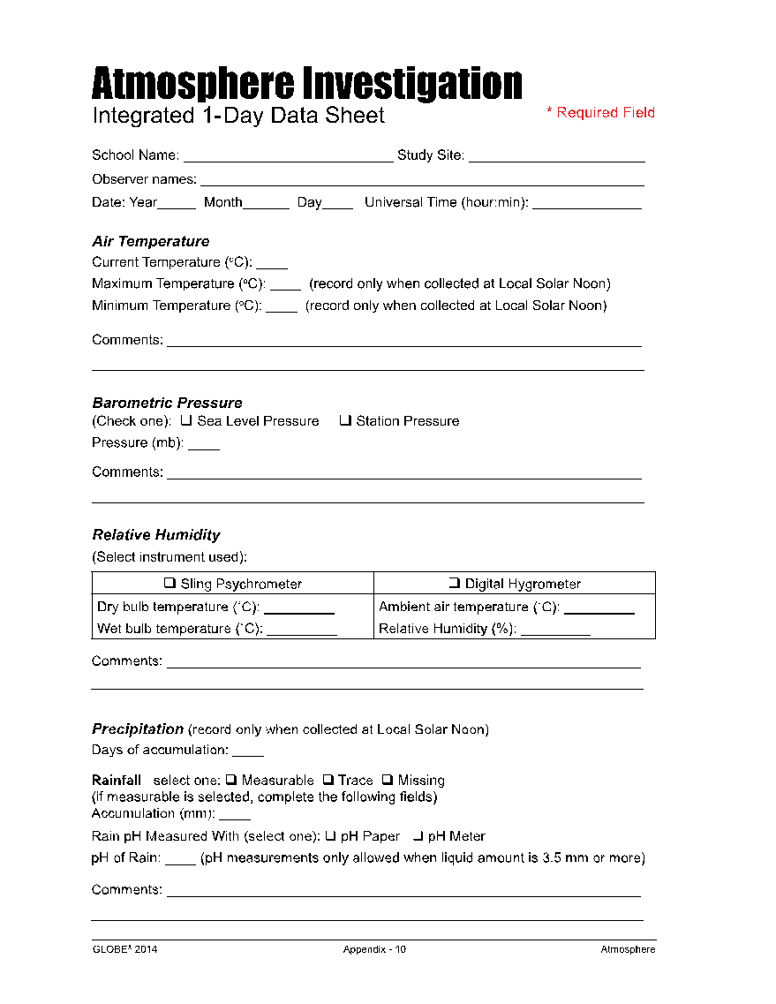
Ficha de datos:
A. ¿Qué es la lluvia?
B. ¿Por qué recolectar datos sobre la lluvia
C. ¡Cómo pueden ayudar sus mediciones!
D. Cómo recopilar sus datos.
E. Cómo reportar datos a GLOBE.
F. Entender los datos.
G. ¡Auto evalúese!
H. Recursos adicionales
Ingrese los datos en la hoja de datos integrada de 1 día
Asegúrese de completar la parte superior: Nombre de la escuela, Sitio del estudio, Nombres del observador, Fecha y hora (local o UTC)
Ficha técnica integrada de 1 día de investigación de la atmósfera

Slide 13
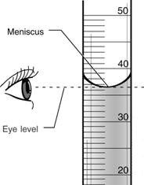
Recopilación de datos – lectura del menisco
A. ¿Qué es la lluvia?
B. ¿Por qué recolectar datos sobre la lluvia
C. ¡Cómo pueden ayudar sus mediciones!
D. Cómo recopilar sus datos.
E. Cómo reportar datos a GLOBE.
F. Entender los datos.
G. ¡Auto evalúese!
H. Recursos adicionales
Tome las coordenadas de latitud y longitud con su GPS de su sitio la primera vez que ingrese datos. Consulte el protocolo GPS.
Lea el nivel de agua en el pluviómetro leyendo la parte inferior del menisco.
Registre la cantidad de lluvia al 0.1 milímetro más cercano.
Si no hay agua en el manómetro, reportar 0.0 mm.
Si es menos de 0,5 mm, registre "T" para el trazo.
Si derrama agua antes de medir la lluvia, registre "M" por missing en inglés para indicar que falta agua.
Una observación de "cero" es tan importante como una observación de la precipitación.
Revise el pluviómetro todos los días, incluso si no llovió, en caso de que entren escombros en el medidor.
Leyendo el pluviómetro

Slide 14
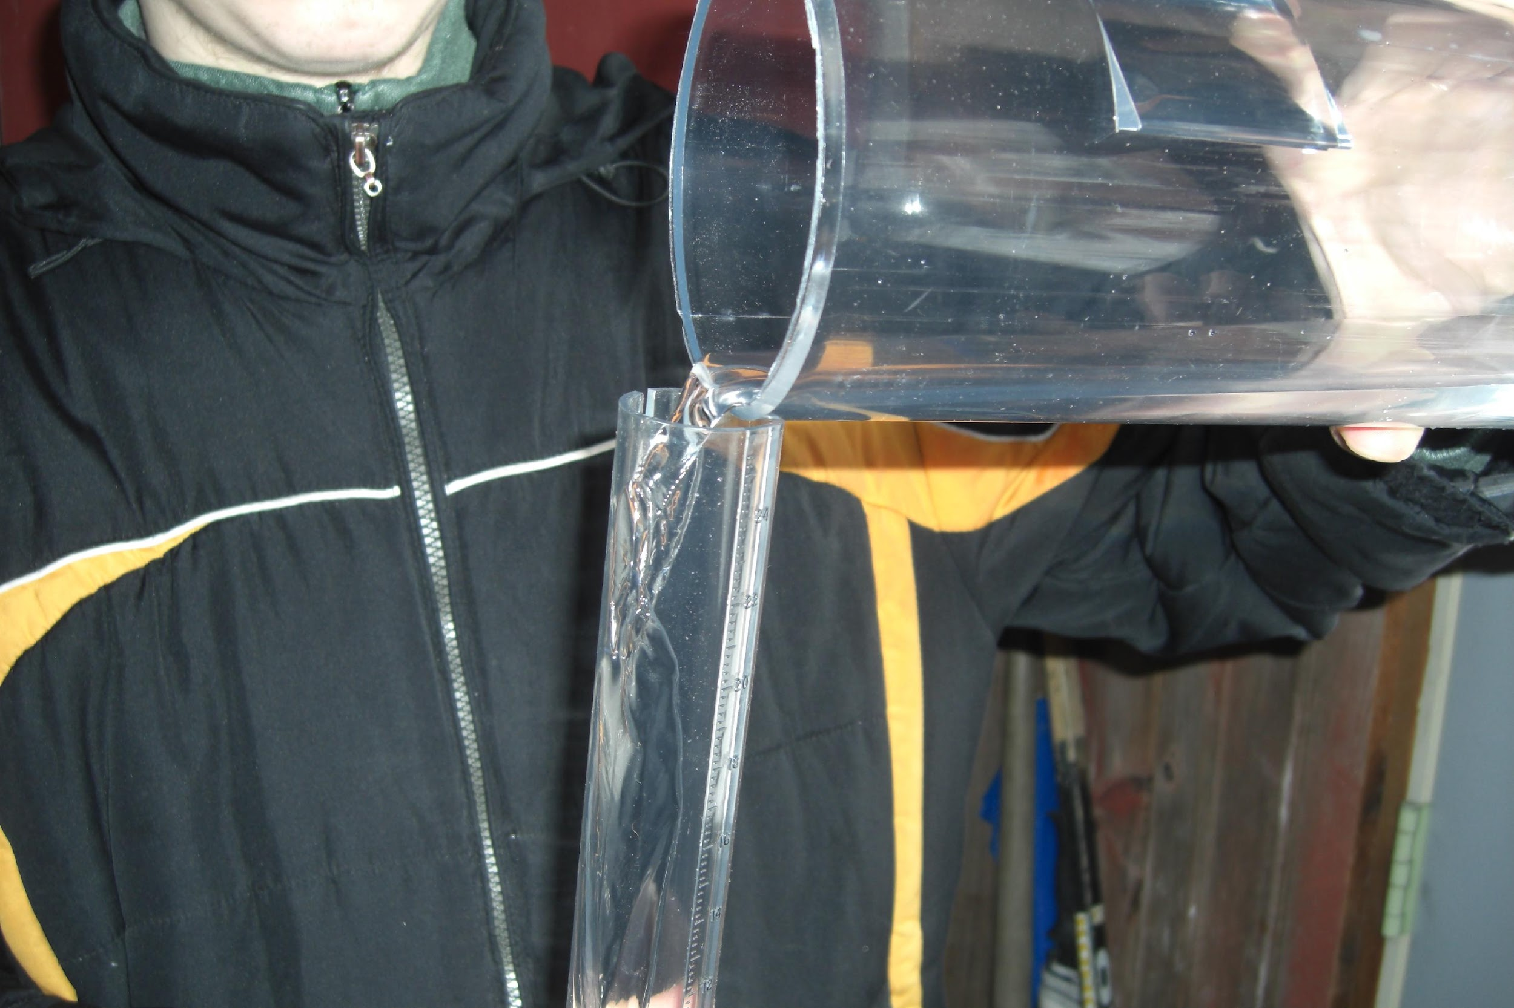
Recolección de datos de agua en el tubo de desbordamiento – 1
A. ¿Qué es la lluvia?
B. ¿Por qué recolectar datos sobre la lluvia
C. ¡Cómo pueden ayudar sus mediciones!
D. Cómo recopilar sus datos.
E. Cómo reportar datos a GLOBE.
F. Entender los datos.
G. ¡Auto evalúese!
H. Recursos adicionales
Retire el tubo de medición del tubo de desbordamiento.
Lea el nivel de agua en el tubo de medición que lo sostiene para que sus ojos estén al nivel del menisco.
Registre la cantidad al 0.1 milímetro más cercano.
Vierta el agua del tubo de medición.
Vierta el agua del tubo de desbordamiento en el tubo de medición.
Repita los pasos 2) al 5) hasta que el tubo de exceso de flujo esté vacío.
Foto de Kevin Czajkowski

Slide 15
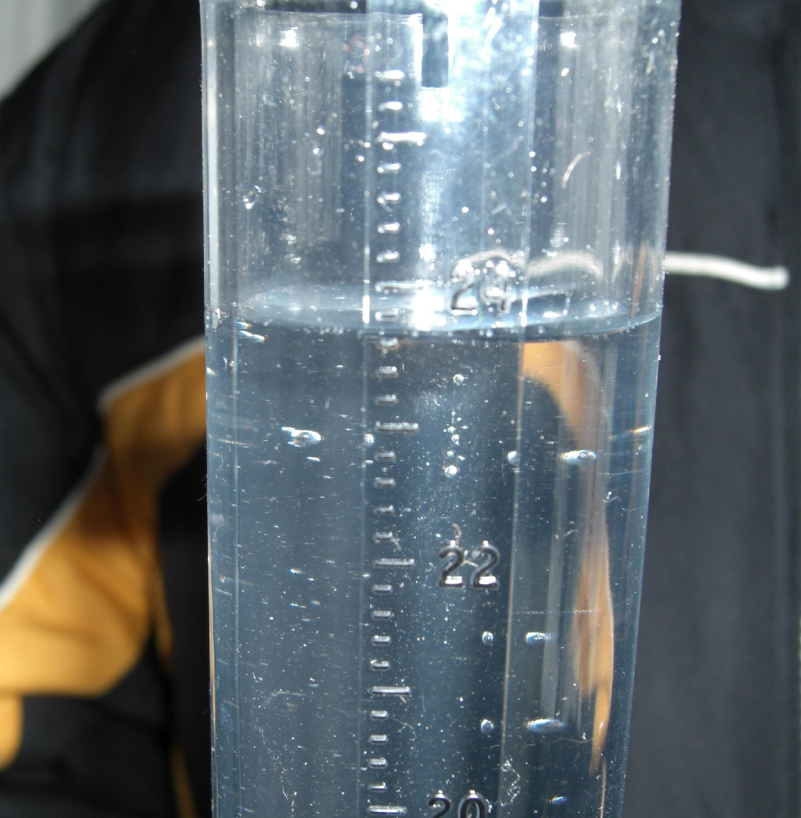
Recolección de datos de agua en el tubo de desbordamiento – 2
A. ¿Qué es la lluvia?
B. ¿Por qué recolectar datos sobre la lluvia
C. ¡Cómo pueden ayudar sus mediciones!
D. Cómo recopilar sus datos.
E. Cómo reportar datos a GLOBE.
F. Entender los datos.
G. ¡Auto evalúese!
H. Recursos adicionales
Añade tus medidas y registra la suma como la cantidad de lluvia.
Registre el número de días que ha acumulado lluvia en el medidor. (La cantidad de días desde la última vez que se comprobó y vació el pluviómetro).
Secar el pluviómetro y volver a montarlo en el poste.
Ahora está listo para ingresar sus datos en el sitio web de GLOBE.
Foto de Kevin Czajkowski

Slide 16
Lo que necesito para recolectar datos de pH
A. ¿Qué es la lluvia?
B. ¿Por qué recolectar datos sobre la lluvia
C. ¡Cómo pueden ayudar sus mediciones!
D. Cómo recopilar sus datos.
E. Cómo reportar datos a GLOBE.
F. Entender los datos.
G. ¡Auto evalúese!
H. Recursos adicionales
Materiales | Sal de "mesa" finamente molida, tarjeta de sal con círculos de 4 mm y 5 mm, varilla o cuchara para remover, papel o medidor de pH, 3 vasos de precipitados o tazas de 100 ml limpios, recipiente de muestra cubierto con al menos 30 ml de lluvia o nieve derretida, guantes de látex, destilados
Ficha de datos | Atmosphere Integrated 1-Day Data Sheet.
Cuando | Después de observar nieve o lluvia.
Donde | Un buen sitio de observación.(Ver Documentando su sitio de estudio de atmósfera).
Otro | Libro de registro para la recopilación de datos; Ordenador con conexión a internet para introducir datos.

Slide 17
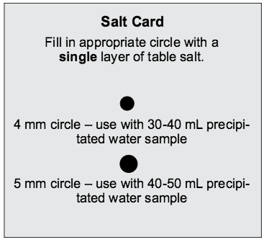
Mida el pH de la precipitación
A. ¿Qué es la lluvia?
B. ¿Por qué recolectar datos sobre la lluvia
C. ¡Cómo pueden ayudar sus mediciones!
D. Cómo recopilar sus datos.
E. Cómo reportar datos a GLOBE.
F. Entender los datos.
G. ¡Auto evalúese!
H. Recursos adicionales
Póngase los guantes de látex.
Espolvoree sal en el círculo apropiado de su tarjeta de sal. Si su muestra de lluvia o nieve es de 40-50 ml, use el círculo de 5 mm en el círculo de sal. Si su muestra de lluvia o nieve derretida es de 30-40 ml, use el círculo de 4 mm.
Rellene el círculo apropiado con una sola capa de sal. Retire cualquier exceso de sal de la tarjeta de sal.
Vierta la sal que cubre el círculo en su tarjeta de sal en el vaso de precipitados.
Revuelva bien el contenido del vaso con la varilla o la cuchara de agitación hasta que la sal se disuelva.

Slide 18
A. ¿Qué es la lluvia?
B. ¿Por qué recolectar datos sobre la lluvia
C. ¡Cómo pueden ayudar sus mediciones!
D. Cómo recopilar sus datos.
E. Cómo reportar datos a GLOBE.
F. Entender los datos.
G. ¡Auto evalúese!
H. Recursos adicionales
Siga las instrucciones que vienen con el papel de pH para medir el pH de la muestra. Registre el valor de pH en su Hoja de datos y en su libro de registro.
Si le quedan al menos 30 ml de lluvia o nieve en su recipiente de muestra, repita los pasos 1-7. De lo contrario, repita el paso 7. Continúe hasta que haya recopilado un total de 3 mediciones de pH.
Calcule el promedio de las 3 mediciones de pH y regístrelo en su Hoja de datos.
Asegúrese de que cada medida esté dentro de 1.0 unidad de pH del promedio. Si no lo están, repita las medidas. Si sus mediciones aún no están dentro de 1.0 unidad de pH del promedio, discuta los posibles problemas.
Deseche el papel de pH usado en un contenedor de residuos y enjuague los vasos de precipitados y el recipiente de muestra.

Slide 19
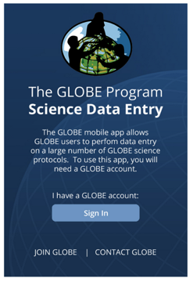
Cómo cargar mis datos
A. ¿Qué es la lluvia?
B. ¿Por qué recolectar datos sobre la lluvia
C. ¡Cómo pueden ayudar sus mediciones!
D. Cómo recopilar sus datos.
E. Cómo reportar datos a GLOBE.
F. Entender los datos.
G. ¡Auto evalúese!
H. Recursos adicionales
Tienes 3 opciones:
Descarga la aplicación Data Entry desde la App Store.
Live Data Entry estas páginas son para ingresar datos ambientales, recopilados en sitios definidos, de acuerdo con el protocolo, y utilizando la instrumentación aprobada, para ingresar a la base de datos científica oficial de GLOBE.
Email Data Entry si la conectividad es un problema, los datos también se pueden ingresar por correo electrónico.

Slide 20
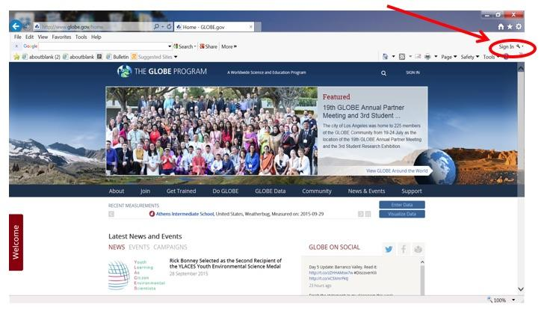
Ingreso de datos de precipitación – paso 1
A. ¿Qué es la lluvia?
B. ¿Por qué recolectar datos sobre la lluvia
C. ¡Cómo pueden ayudar sus mediciones!
D. Cómo recopilar sus datos.
E. Cómo reportar datos a GLOBE.
F. Entender los datos.
G. ¡Auto evalúese!
H. Recursos adicionales
1) Vaya al sitio web de GLOBE y presione ingresar datos

Slide 21
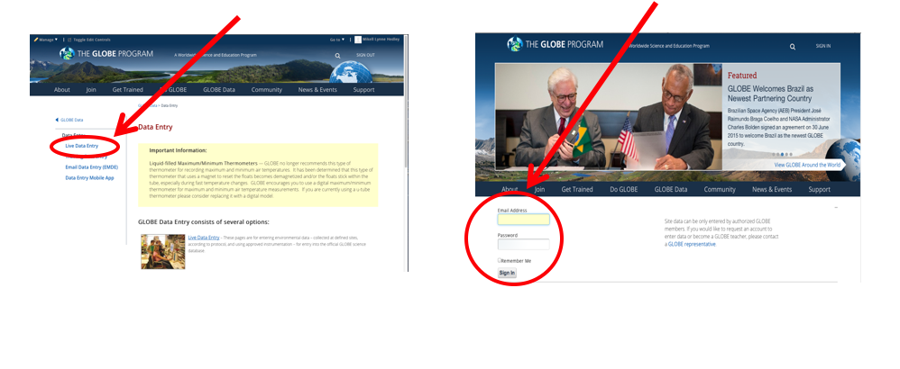
Ingreso de datos de precipitación – pasos 2 y 3
A. ¿Qué es la lluvia?
B. ¿Por qué recolectar datos sobre la lluvia
C. ¡Cómo pueden ayudar sus mediciones!
D. Cómo recopilar sus datos.
E. Cómo reportar datos a GLOBE.
F. Entender los datos.
G. ¡Auto evalúese!
H. Recursos adicionales
2) Seleccione Entrada de datos en vivo
3) Ingrese Usuario y Contraseña

Slide 22
Ingreso de datos de precipitación – pasos 4 y 5
A. ¿Qué es la lluvia?
B. ¿Por qué recolectar datos sobre la lluvia
C. ¡Cómo pueden ayudar sus mediciones!
D. Cómo recopilar sus datos.
E. Cómo reportar datos a GLOBE.
F. Entender los datos.
G. ¡Auto evalúese!
H. Recursos adicionales
4) Confirme que se ha definido un sitio de estudio de la atmósfera y selecciónelo en Mis organizaciones y sitios.
5) Si el sitio de estudio no está definido, defínalo.

Slide 23
Ingreso de datos de precipitación – pasos 6 y 7
A. ¿Qué es la lluvia?
B. ¿Por qué recolectar datos sobre la lluvia
C. ¡Cómo pueden ayudar sus mediciones!
D. Cómo recopilar sus datos.
E. Cómo reportar datos a GLOBE.
F. Entender los datos.
G. ¡Auto evalúese!
H. Recursos adicionales
6) Seleccione 1-Día Integrado en el sitio de entrada de datos atmosféricos y elija una nueva observación
7) Ingrese fecha, hora y seleccione precipitación

Slide 24
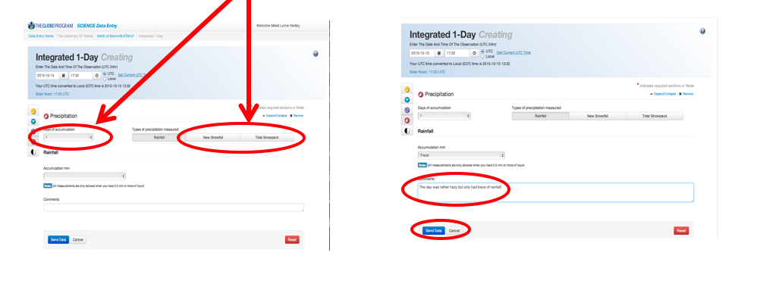
Ingreso de datos de precipitación – pasos 8 y 9
A. ¿Qué es la lluvia?
B. ¿Por qué recolectar datos sobre la lluvia
C. ¡Cómo pueden ayudar sus mediciones!
D. Cómo recopilar sus datos.
E. Cómo reportar datos a GLOBE.
F. Entender los datos.
G. ¡Auto evalúese!
H. Recursos adicionales
8) Ingrese los días de acumulación y seleccione nueva nieve o manto de nieve.
9) Ingrese los datos y comentarios de la hoja de datos. Luego presione enviar datos.

Slide 25
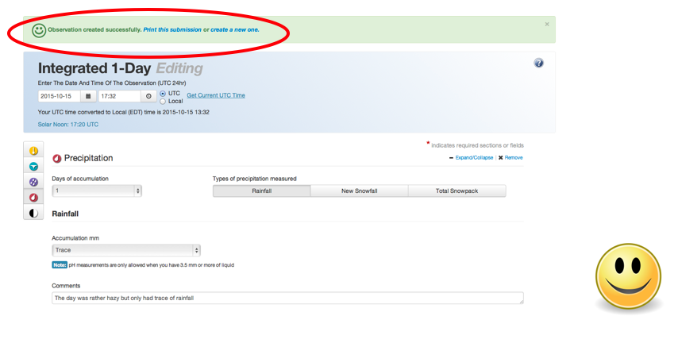
Ingreso de datos de precipitación – paso 10
A. ¿Qué es la lluvia?
B. ¿Por qué recolectar datos sobre la lluvia
C. ¡Cómo pueden ayudar sus mediciones!
D. Cómo recopilar sus datos.
E. Cómo reportar datos a GLOBE.
F. Entender los datos.
G. ¡Auto evalúese!
H. Recursos adicionales
10) Si ingresaste los datos correctamente, obtendrás una carita feliz.

Slide 26
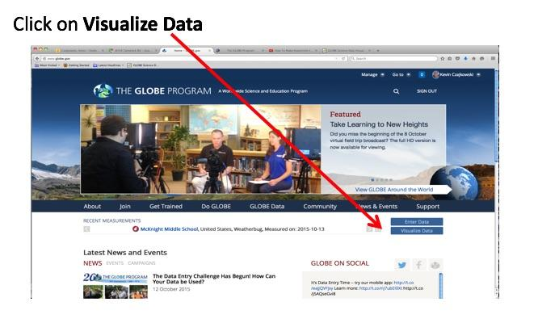
Recuperar datos del sistema de visualización de GLOBE
A. ¿Qué es la lluvia?
B. ¿Por qué recolectar datos sobre la lluvia
C. ¡Cómo pueden ayudar sus mediciones!
D. Cómo recopilar sus datos.
E. Cómo reportar datos a GLOBE.
F. Entender los datos.
G. ¡Auto evalúese!
H. Recursos adicionales
Haga clic en visualizar datos.
E-training está disponible para explorar por completo el sistema de visualización.

Slide 27
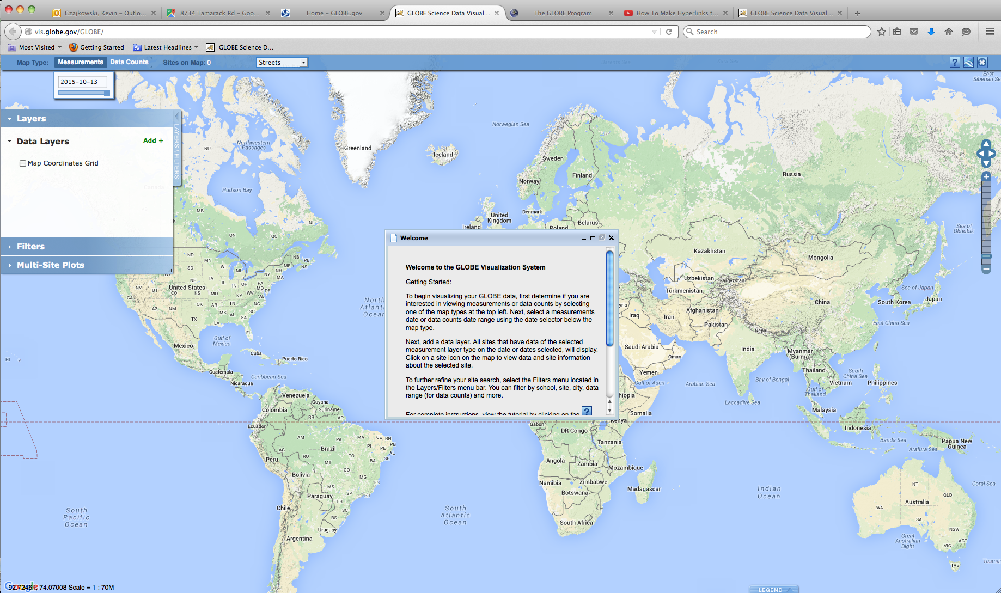
Ver datos en un mapa en el sistema de visualización de GLOBE
A. ¿Qué es la lluvia?
B. ¿Por qué recolectar datos sobre la lluvia
C. ¡Cómo pueden ayudar sus mediciones!
D. Cómo recopilar sus datos.
E. Cómo reportar datos a GLOBE.
F. Entender los datos.
G. ¡Auto evalúese!
H. Recursos adicionales
Cierre el cuadro de bienvenida y haga clic en Agregar + para agregar una capa

Slide 28
Preguntas para que USTED investigue
A. ¿Qué es la lluvia?
B. ¿Por qué recolectar datos sobre la lluvia
C. ¡Cómo pueden ayudar sus mediciones!
D. Cómo recopilar sus datos.
E. Cómo reportar datos a GLOBE.
F. Entender los datos.
G. ¡Auto evalúese!
H. Recursos adicionales
¿Cuándo se producen precipitaciones en su área? ¿Por qué?
¿Qué pasaría si obtuviera solo la mitad de la cantidad promedio de precipitación en un año determinado? ¿Cómo variarían los efectos si la falta de precipitación ocurriera en el verano o el invierno?
¿Es la cantidad de precipitación que recibe en su escuela igual o diferente a la cantidad medida en las escuelas GLOBE más cercanas? ¿Qué causa estas diferencias o similitudes?
¿El pH de la precipitación varía de tormenta a tormenta?
¿Cómo se relacionan la cantidad y el momento de la precipitación con la explosión de yemas y otras mediciones fenológicas?
¿Cómo se relacionan la cantidad y el tiempo de precipitación en su área con la cobertura del suelo?
¿Cómo se relaciona el pH de la precipitación con el pH de los cuerpos de agua cercanos?

Slide 29
¿Qué ha aprendido?
A. ¿Qué es la lluvia?
B. ¿Por qué recolectar datos sobre la lluvia
C. ¡Cómo pueden ayudar sus mediciones!
D. Cómo recopilar sus datos.
E. Cómo reportar datos a GLOBE.
F. Entender los datos.
G. ¡Auto evalúese!
H. Recursos adicionales
Nombre los cuatro tipos de precipitación.
¿Por qué es importante recopilar datos de lluvia y / o nieve?
¿Dónde debes colocar tu pluviómetro?
Describa el procedimiento en la recolección de datos de lluvia.
¿En qué unidad de medida se debe informar la precipitación al sitio web de GLOBE?
¿Qué pasa si la lluvia llena el tubo interno y el agua se derrama sobre el tubo exterior?

Slide 30
Preguntas frecuentes – 1
A. ¿Qué es la lluvia?
B. ¿Por qué recolectar datos sobre la lluvia
C. ¡Cómo pueden ayudar sus mediciones!
D. Cómo recopilar sus datos.
E. Cómo reportar datos a GLOBE.
F. Entender los datos.
G. ¡Auto evalúese!
H. Recursos adicionales.
¿Por qué tenemos que revisar el indicador de lluvia todos los días, incluso si sabemos que no ha llovido?
El problema con los contenedores como un pluviómetro es que tienden a recolectar más que solo lluvia. Las hojas, la suciedad y otros residuos pueden deteriorar rápidamente el indicador de lluvia como instrumento científico. Estos escombros pueden bloquear el embudo, lo que hace que el agua de lluvia fluya fuera del medidor. Incluso si los desechos no son lo suficientemente grandes como para bloquear el embudo, pueden mezclarse con el agua de lluvia y afectar el nivel de precipitación que se lee o la lectura del pH. Por lo tanto, es importante que revise el medidor diariamente para asegurarse de que esté libre de polvo y residuos.
2. ¿Qué es el mediodía solar y cómo averiguamos cuándo está en nuestra área?
Mediodía solar local es un término utilizado por los científicos para indicar la hora del día en que el sol ha alcanzado su punto más alto en el cielo en su ubicación particular. La forma más fácil de determinar el mediodía solar local es encontrar las horas exactas del amanecer y el atardecer en su área, calcular el número total de horas de luz diurna entre esas horas, dividir el número de horas de luz diurna entre dos y agregar ese número a la hora del amanecer. Vea los ejemplos en Solar Noon en la sección sobre logística de medición.

Slide 31
Preguntas frecuentes – 2
A. ¿Qué es la lluvia?
B. ¿Por qué recolectar datos sobre la lluvia
C. ¡Cómo pueden ayudar sus mediciones!
D. Cómo recopilar sus datos.
E. Cómo reportar datos a GLOBE.
F. Entender los datos.
G. ¡Auto evalúese!
H. Recursos adicionales.
3. ¿Podemos dejar el tubo de desbordamiento de nuestro pluviómetro como receptor de nieve?
Desafortunadamente, esto no funcionará. La nieve sopla demasiado para obtener una medida precisa de su profundidad con un pluviómetro. Además, necesitamos obtener varias mediciones de la profundidad de la nieve y promediarlas para obtener una medición más precisa de la profundidad de la nieve en una región. Sin embargo, en los días en que la temperatura estará por encima y por debajo de la temperatura de congelación, deje el tubo de desbordamiento para recoger la lluvia y la nieve. La nieve en estos días generalmente es húmeda y pesada y no sopla tanto y se derrite antes del mediodía solar local. Puede medir el agua en el tubo de desbordamiento para obtener la lluvia equivalente a la nieve más cualquier lluvia.

Slide 32
Preguntas frecuentes – 3
A. ¿Qué es la lluvia?
B. ¿Por qué recolectar datos sobre la lluvia
C. ¡Cómo pueden ayudar sus mediciones!
D. Cómo recopilar sus datos.
E. Cómo reportar datos a GLOBE.
F. Entender los datos.
G. ¡Auto evalúese!
H. Recursos adicionales.
4. ¿Qué debemos hacer si es probable que llueva y nieve durante ciertas épocas del año?
Hay muchos lugares donde los tiempos de transición (de otoño a invierno, y luego de invierno a primavera) significan que la temperatura puede fluctuar por encima y por debajo del punto de congelación en tiempos relativamente cortos. Una vez que exista la posibilidad de que las temperaturas nocturnas estén por debajo del punto de congelación, lleve la parte superior del embudo y el tubo de medición del pluviómetro al interior. Deje el tubo de desbordamiento en su lugar en su sitio de estudio de atmósfera. Es mucho más probable que el tubo de medición estrecho se agriete si se forma hielo en él después de una lluvia que el tubo de desbordamiento más grande. El tubo de desbordamiento podrá atrapar cualquier lluvia o nieve que caiga.
En algunos casos, puede recibir una nevada que se derrita antes de la hora habitual de medición. Si esto sucede, no puede informar una nueva profundidad de nieve, pero puede informar como metadatos que había nieve en el suelo, pero se derritió antes de que se realizara una medición.
Lleve el tubo de medición al exterior y utilícelo para medir la cantidad de lluvia más nieve derretida presente en el tubo de desbordamiento. Si el agua en su tubo de desbordamiento cayó como lluvia, notifíquelo como lluvia. Si el agua en su tubo de desbordamiento es toda de nieve que se ha derretido, notifíquelo como el equivalente en agua de nieve nueva e informe la nueva profundidad de nieve como "M" por falta y la profundidad de la capa de nieve en el suelo como cualquier valor que mida ( incluyendo 0.0 en muchos casos). Si el agua en su tubo de desbordamiento es una mezcla de lluvia y nieve derretida o no sabe cuál es, repórtelo como lluvia e incluya en sus comentarios que la muestra incluida puede haber incluido nieve derretida.

Slide 33
Recursos adicionales
A. ¿Qué es la lluvia?
B. ¿Por qué recolectar datos sobre la lluvia
C. ¡Cómo pueden ayudar sus mediciones!
D. Cómo recopilar sus datos.
E. Cómo reportar datos a GLOBE.
F. Entender los datos.
G. ¡Auto evalúese!
H. Recursos adicionales.
Actividades de aprendizaje de GLOBE
Actividades de mis datos de la NASA Tiempo y clima
Información sobre la compra de suministros GLOBE
NASA Wavelength- NASA’s Digital Library of Earth and Space Education Resources
¿Tiene preguntas sobre este módulo? Contacte a GLOBE: help@globe.gov

Slide 34
Envíenos sus comentarios sobre este módulo. ¡Este es un proyecto comunitario y agradecemos sus comentarios, sugerencias y ediciones! Comente aquí: eTraining Feedback Créditos
A. ¿Qué es la lluvia?
B. ¿Por qué recolectar datos sobre la lluvia
C. ¡Cómo pueden ayudar sus mediciones!
D. Cómo recopilar sus datos.
E. Cómo reportar datos a GLOBE.
F. Entender los datos.
G. ¡Auto evalúese!
H. Recursos adicionales.
Desarrolladores de las diapositivas:
Kevin Czajkowski
Janet Struble
Mikell Lynne Hedley
Sara Mierzwiak
Fotogragías a menos que se indique lo contrario:
Kevin Czajkowski
Financiamiento proporcionado por la NASA
Versión 1/12/16. Si edita y modifica este conjunto de diapositivas para su uso con fines educativos, anote "modificado por (y su nombre y fecha)" en esta página. Gracias.

Slide 35
A. ¿Qué es la lluvia?
B. ¿Por qué recolectar datos sobre la lluvia
C. ¡Cómo pueden ayudar sus mediciones!
D. Cómo recopilar sus datos.
E. Cómo reportar datos a GLOBE.
F. Entender los datos.
G. ¡Auto evalúese!
H. Recursos adicionales.
Traducción al español
Oficina Regional Para América Latina Y El Caribe
Para más información contáctese con:
lac_rco@educ.austral.edu.ar globelac.communications@educ.austral.edu.ar
Redes sociales
@globe_lac GLOBE Latinoamérica y Caribe

